Slide 1
Мультимедійний автоматизований комплекс керування громадським транспортом (МАК)

Slide 2
МАК – це програмно-апаратний комплекс, призначений для забезпечення моніторингу та керування громадським транспортом, оплати проїзду та виконання контролю всіх необхдіних систем транспортного засобу.

Slide 3
Перелік систем, їх призначення що реалізовані в комплексі МАК:
а) система моніторингу руху громадського транспорту- забезпечує моніторинг, контроль та управління в реальному часі графіком руху ГТ з використанням супутникової системи визначення координат GPS;
б) система мультимедійної інформації- забезпечує оголошення зупинок по точках GPS з супутника, показ відео зупинки та відео реклами, забезпечення послуг для людей з частковою або повною втратою зору або слуху;
в) система оплати проїзду- забезпечує оплату проїзду в громадському транспорті за допомогою електронного квитка та електронної соціальної картки;
г) система безпеки проїзду - забезпечує контроль швидкості руху в громадському транспорті та зв’язок з диспетчером;
д) система збору і обробки інформації- забезпечує контроль всіх необхідних параметрів роботи транспортного засобу;

Slide 4
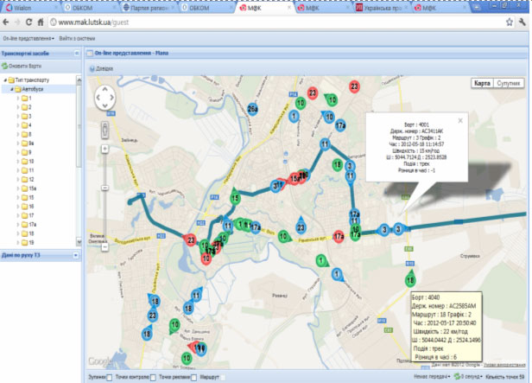
система моніторингу руху громадського транспорту

Slide 5
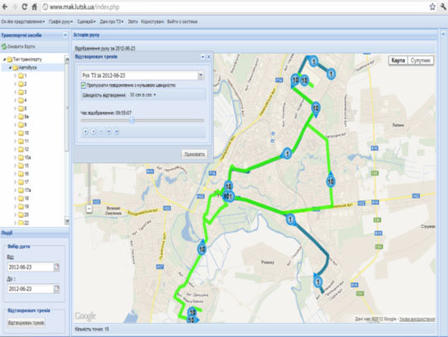
система моніторингу руху громадського транспорту

Slide 6
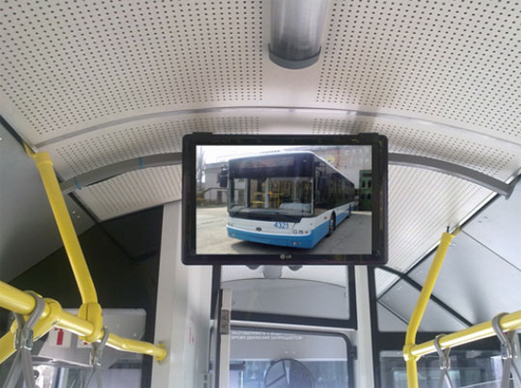
Cистема мультимедійної інформації

Slide 7
система оплати проїзду
Нанесення
Тип (категорія(Студент, пенсіонер і т.д.))
Реклама
Запис інформації на картку
Логін
Пароль
Номінал (10,30,50,100)
Розповсюдження
Виписка з накладною(самовивіз)
Доставка додому

Slide 8
система збору і обробки інформації-«Контроль палива »
« On - line » автоматично через задані проміжки часу ( 1сек . - 10 хв.); за запитом диспетчера;
« Off- line » по приїзду в гараж через Wi-Fi завантажується докладний звіт про контроль заправок , зливів і фактичної витрати палива ТС на маршруті.

Slide 9
система збору і обробки інформації- « Підрахунок пасажирів»
Модуль Система підрахунку пасажирів базується на наборі інфрачервоних датчиків , які підключаються до інтерфейсу комп'ютерного пристрою . Модуль дозволяє отримувати дані про перевезених пасажирів із зазначенням часу і зупинок на яких відбулася посадка / висадка пасажирів .

Slide 10
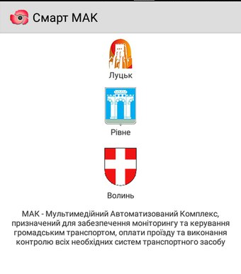
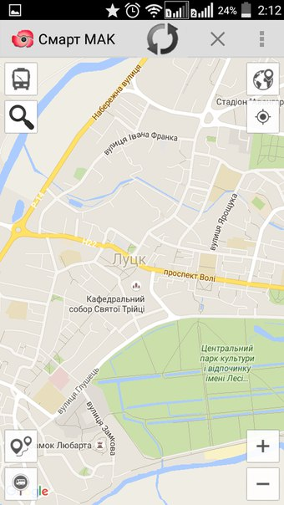
Смарт МАК версия 1.1.0
Смарт МАК 1.1.0 доступний для вільного скачування через Play Маркет для смартфонів на базі ОС Android 2.3 і вище.

